Slide 1
SEGURIDAD
Universidad De Guadalajada
Centro universitario de ciencias exactas e ingeniera
Ingeniera en computación
D04
Profesora: Armida Griselda Vázquez curiel
Integrantes:
Gildo López miguel ángel
González Ramírez Alan Leonardo
Montejano paredes diego Fernando
Pérez Juárez juAN Antonio

Slide 2
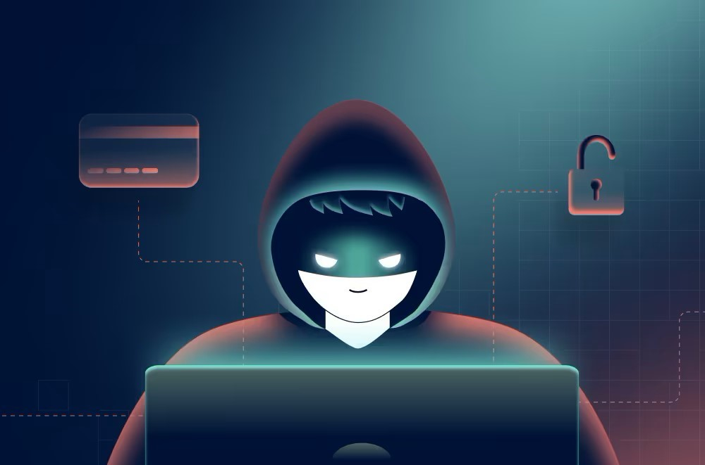
Robo de información y sus consecuencias.
¿QUÉ ES ?
El robo de datos no solo compromete la privacidad de individuos y empresas, sino que también tiene repercusiones significativas a nivel social, económico y de seguridad.
El robo de datos, es la transferencia o el almacenamiento ilegal de información personal, confidencial o financiera. Esto podría incluir contraseñas, códigos de software o algoritmos, y procesos o tecnologías patentadas.

Slide 3
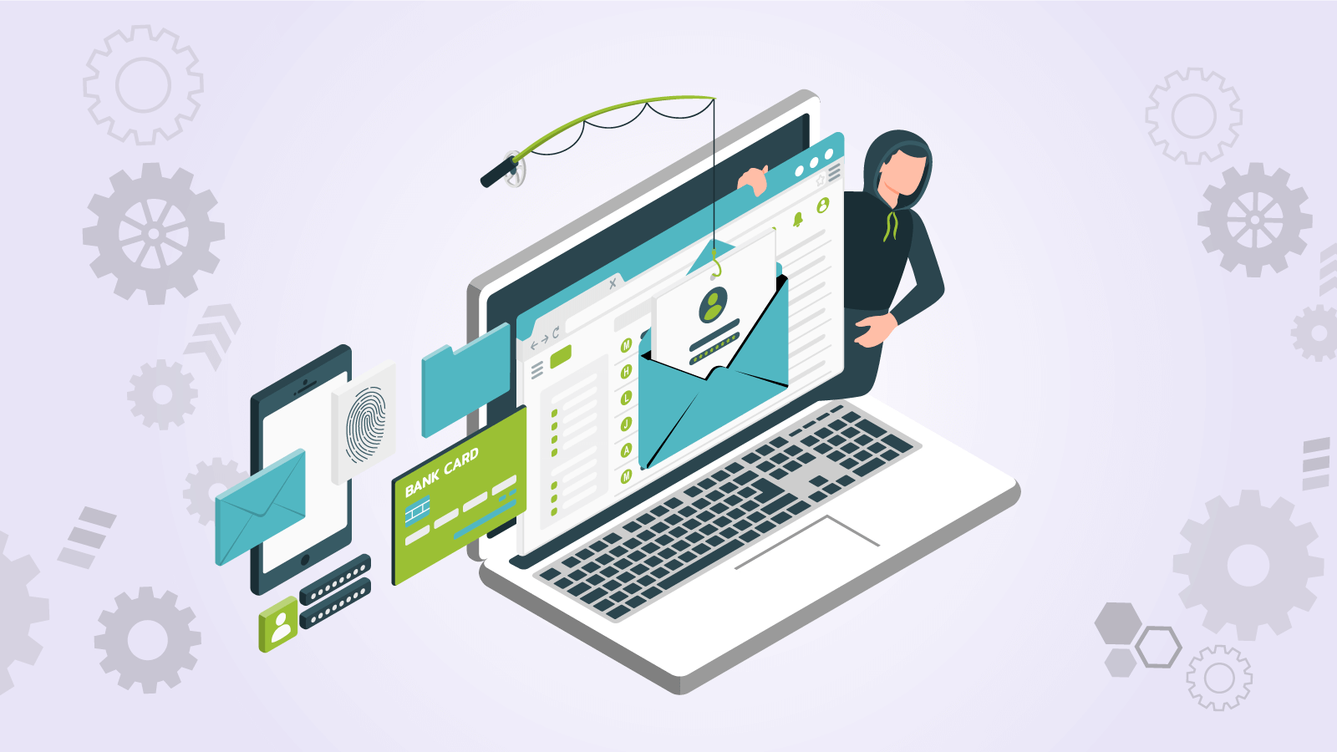
CONCLUSIÓN
El robo de información es un fenómeno que trasciende los límites individuales y empresariales, afectando a la sociedad en su conjunto, cómo experiencia personal no he tenido acercamiento con este tipo de robo.
Las falsificaciones de identidad muchas veces son por descuido personal y el mal manejo de la información.
En caso de menores de edad, siempre se debe tener la supervisión de un adulto, además de brindarles conocimiento sobre estos temas

Slide 4
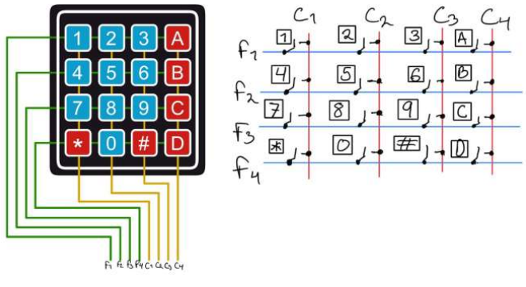
Control de acceso físico
implementar la protección de seguridad por medio de hardware, de un acceso por teclado, para esto utilizamos una placa tipo arduino y un keypad 4x4. Y unos leds para mostrar si el código es correcto o erróneo.

Slide 5
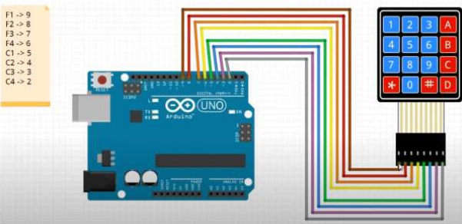
Cuando se presiona una tecla, se cierra un circuito en determinada fila y columna, y dependiendo de cual sea la combinación es la tecla que se detecta que fue presionada.

Slide 6
CONCLUSIÓN
Es interesante el hacer uso de un arduino para simular una contraseña en un sistema, esto nos brinda una comprensión más profunda sobre la estructura de un sistema cuando se lleva al mundo real, donde es crucial mantener estándares de seguridad bien definidos.

Slide 7

Respaldo y Recuperación
Conjunto de procedimientos, hardware y software diseñados para proteger y respaldar la información y los datos almacenados en un sistema informático.
Los sistemas de respaldo pueden ser programados para realizarse de forma periódica, por ejemplo, diariamente o semanalmente, y pueden ser almacenados en medios externos como memorias USB o en la nube.

Slide 8
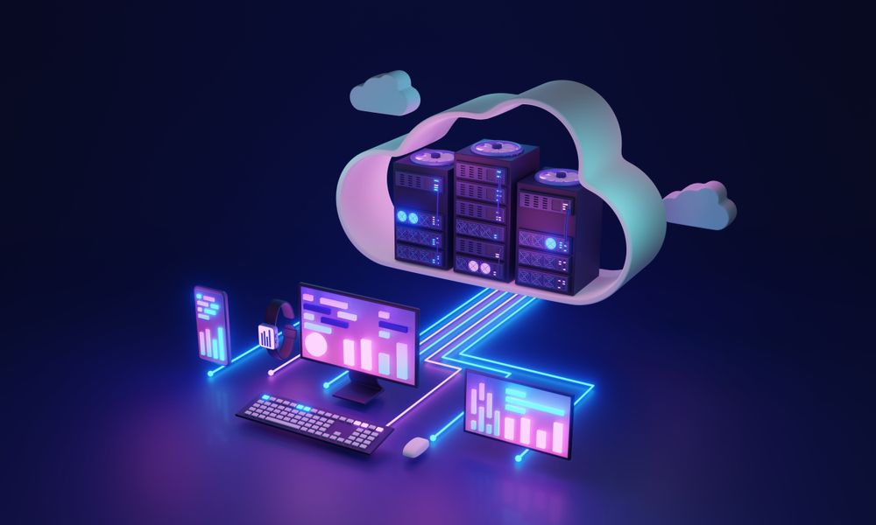
CONCLUSIÓN
Respaldar la información es crucial en la era digital en la que vivimos. Almacenar copias de seguridad de nuestros archivos y datos es una medida preventiva que puede ahorrarnos muchos problemas y dolores de cabeza en caso de pérdida de información debido a fallas técnicas, hackeos o errores humanos.
Es importante tomar en serio la importancia de respaldar la información y hacerlo de manera regular para garantizar la protección y disponibilidad de nuestros datos.

Slide 9

Seguridad en Centro de procesamiento de datos
Los Centros de Datos de Amazon Web Services (AWS) son componentes críticos de la infraestructura global de la nube de AWS, que alberga una amplia gama de servicios en la nube utilizados por millones de clientes en todo el mundo.
Establece los estándares de seguridad y las mejores prácticas para garantizar la protección de la infraestructura.

Slide 10
CONCLUSIÓN
La seguridad de los Centros de Datos de AWS es una prioridad fundamental y un esfuerzo continuo que involucra a todo el personal de AWS.
Al seguir las políticas y procedimientos establecidos en este manual, podemos mantener la confianza de nuestros clientes y proteger eficazmente la infraestructura y los datos críticos alojados en AWS.

Slide 11

Seguridad en Bases de Datos
La seguridad informática es un aspecto crucial en la gestión de información valiosa o confidencial a través de bases de datos.
En este contexto, SQLite se destaca como una base de datos relacional ampliamente utilizada debido a su simplicidad, eficiencia y versatilidad.
A pesar de su sólida reputación, SQLite no está exento de posibles vulnerabilidades que podrían comprometer la integridad de la información almacenada.

Slide 12
CONCLUSIÓN
Una base de datos SQLite es esencial para salvaguardar la privacidad y la integridad de la información que contiene.
Aunque la inyección de SQL es una vulnerabilidad crítica que merece atención, es igualmente importante implementar un enfoque integral de seguridad que incluya medidas como la encriptación, la autenticación sólida, la gestión de permisos, las actualizaciones regulares, el respaldo de datos y el monitoreo continuo.

Slide 13
Seguridad en Comunicaciones de datos
Los riesgos en una comunicación de red son una preocupación cada vez mayor para los usuarios de Internet. La red nos ofrece muchas formas de comunicación, como correo electrónico, redes sociales, chats y videoconferencias.
Estas formas de comunicación pueden ser muy útiles para compartir información, pero también pueden ser una vía para la violación de nuestra privacidad.

Slide 14
CONCLUSIÓN
Protegerse en las comunicaciones de red, se ha convertido en una necesidad absoluta para cualquier negocio o usuario de internet.
El aumento de amenazas de seguridad en línea significa que todos deben estar conscientes de los riesgos y tomar medidas para asegurar su red. Esto incluye el uso de herramientas de seguridad como firewalls, antivirus y filtros de contenido para prevenir el acceso no deseado y proteger los datos importantes.
Además, es importante realizar copias de seguridad regulares para minimizar la pérdida de datos. La protección de la red es la única forma de garantizar una comunicación segura entre usuarios y sistemas.

Slide 15
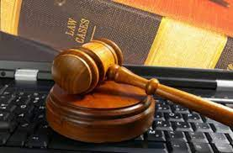
Implicaciones legales y riesgos
La legislación informática se refiere al uso de medios informáticos, su objetivo principal es regular este mismo estableciendo limitaciones y reglas para que la información no se convierta en un método anárquico que desvíe los fines nobles para los cuales fue creada, sino en un avance tecnológico al servicio de todos en todos los aspectos de la vida y progreso del ser humano.

Slide 16

CONCLUSIÓN
Las implicaciones legales y los riesgos son significativos y multifacéticos. Desde el cumplimiento normativo hasta la protección de datos y la responsabilidad civil, los usuarios deben abordar estos desafíos de manera proactiva.
La gestión adecuada de estos riesgos es crucial para evitar multas, daños a la reputación y problemas financieros.

Slide 17
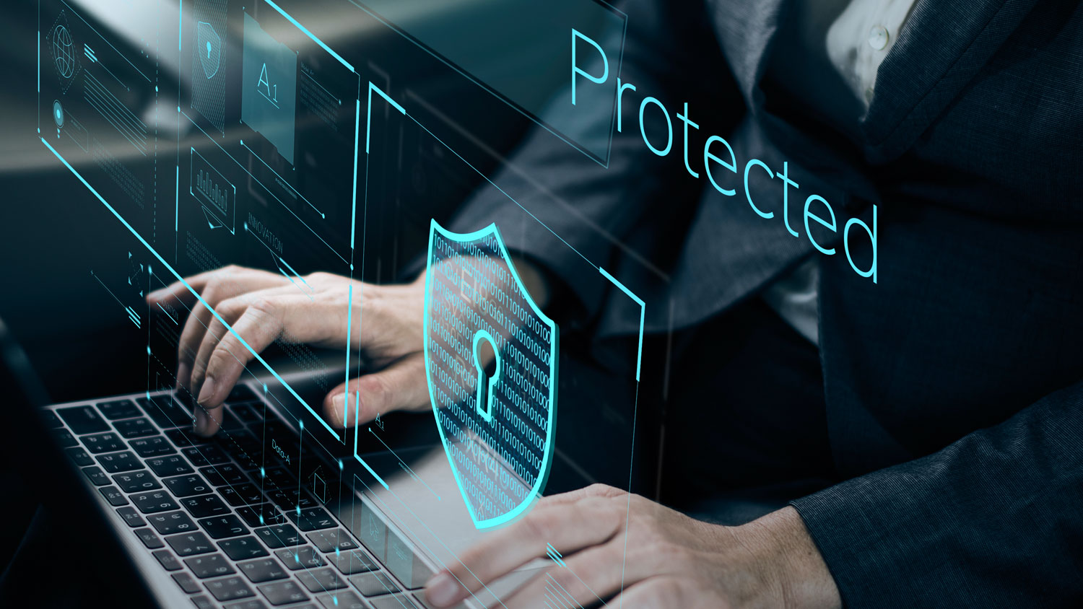
Identificación y administración de riesgos
La gestión de riesgos en ciberseguridad es un proceso que tiene como objetivo identificar, analizar, medir y gestionar los riesgos asociados a la seguridad de la información.
Establece controles de forma preventiva contra las amenazas que pueden encontrarse y logra reducirlas.

Slide 18

CONCLUSIÓN
Muchas empresas caen en el error de pensar que no están expuestas a las amenazas de ciberseguridad, o que su información no es de interés para los ciberdelincuentes.
Sin embargo, la ciberseguridad es cosa de todos, y lo que hoy es seguro, mañana puede no serlo. Los riesgos e incidentes de seguridad siempre existen, aunque dispongas de controles implementados que mitigan y minimizan los incidentes.

Slide 19

Problemática de seguridad en computación en nube
La computación en la nube es acceso a demanda, a través de Internet, a recursos informáticos, servidores, almacenamiento de datos, herramientas de desarrollo, capacidades de creación de redes y más, alojados en un centro de datos remoto administrado por un proveedor de servicios en la nube .

Slide 20
CONCLUSIÓN
La computación en la nube ha revolucionado la forma en que almacenamos, gestionamos y accedemos a datos y servicios. Su flexibilidad, escalabilidad y accesibilidad son innegables, lo que ha llevado a su adopción generalizada en empresas y organizaciones de todo tipo.
Sin embargo, con estos beneficios también vienen desafíos significativos en términos de seguridad informática, la pérdida de datos, la exposición de información confidencial y las amenazas cibernéticas son riesgos constantes en un entorno en línea.
Por lo tanto, es esencial implementar medidas de seguridad sólidas, como la autenticación segura,

Slide 21

Problemática de seguridad en BigData
La Big Data (macrodatos), es un conjunto de datos extremadamente grande y complejos que sobrepasan los límites de las herramientas de procesamiento de datos tradicionales para capturar, administrar y procesar de manera efectiva, estos suelen proceder de nuevas fuentes de datos.
Estos suelen ser tan grandes que es muy difícil o imposible trabajar con ellos usando software y enfoques tradicionales. Pero estos datos son de una gran utilidad para abordar problemas empresariales que antes no hubiera sido posible resolver.

Slide 22
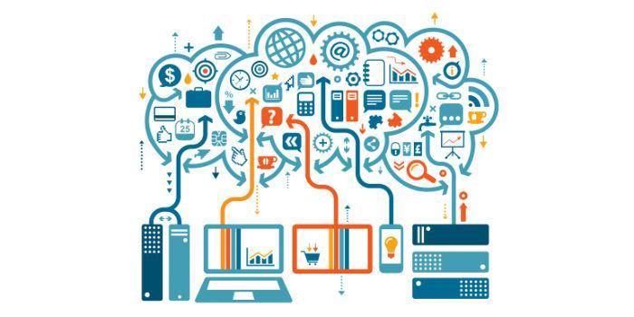
CONCLUSIÓN
El Big Data ha emergido como una herramienta transformadora en diversas áreas, permitiendo el análisis de volúmenes masivos de datos para obtener información valiosa y tomar decisiones informadas.
Su capacidad para revelar patrones, proporcionar información valiosa y mejorar la toma de decisiones ha llevado a su adopción generalizada en el mundo actual, donde la información y la rapidez en su análisis son esenciales para el éxito.

Slide 23
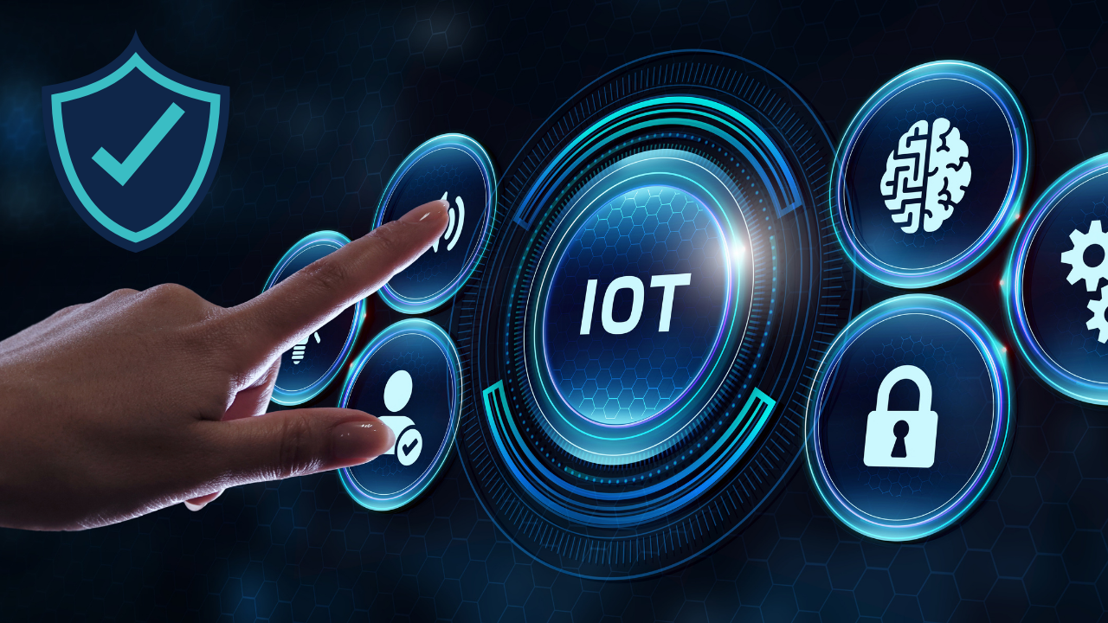
Problemática de seguridad en Internet de las cosas
La seguridad de los dispositivos IoT es un tema importante en la actualidad, ya que estos dispositivos están cada vez más presentes en nuestra vida cotidiana. La interconectividad y el acceso remoto que ofrecen estos dispositivos pueden facilitar la vida de los usuarios, pero también pueden crear oportunidades para los malos actores que buscan robar datos privados.

Slide 24
CONCLUSIÓN
En la adquisición de datos con Arduino, se reconoce la importancia de la seguridad en la captura y transmisión de datos. La implementación de métodos de cifrado y autenticación proporciona una capa sólida de protección contra manipulaciones y accesos no autorizados.
El diseño de la base de datos para almacenar la información del invernadero ha sido una tarea desafiante pero crucial. La implementación de mecanismos de control de acceso robustos es esencial para salvaguardar la confidencialidad de los datos.
La implementación de prácticas seguras de programación ha sido central para prevenir vulnerabilidades comunes.

Slide 25
CONCLUSIÓNES
Gildo López Miguel Ángel
González Ramírez Alan Leonardo
Montejano Paredes Diego Fernando
Pérez Juárez Juan Antonio

Slide 26
Gildo López Miguel Ángel
A lo largo de este curso de seguridad, se han abordado diversos aspectos que van desde la protección de bienes físicos e información hasta la seguridad en líneas de logística y la confianza del cliente. Se han explorado medidas de seguridad físicas y digitales, así como las posibles vulnerabilidades y las consecuencias de ignorar la importancia de la seguridad en todas sus formas.
Este curso ha destacado la diversidad de perspectivas en el ámbito de la seguridad, tanto a nivel personal como empresarial, resaltando la importancia de considerarla en todos los niveles y segmentos de la sociedad.
Se ha puesto énfasis en cómo la falta de atención a la seguridad puede afectar a individuos y organizaciones, comprometiendo la privacidad, la integridad de la información y, en última instancia, la confianza del público. Además, se ha evidenciado la capacidad de aprendizaje autodidacta de los participantes, así como la importancia de adquirir habilidades técnicas específicas, como la programación de Arduino, para abordar desafíos en el campo de la seguridad cibernética y la protección de dispositivos inteligentes.

Slide 27
González Ramírez Alan Leonardo
Mi conocimiento adquirido en éste curso, principalmente fue la programación de Arduino, que realizamos en una de las actividades, me ayudó a comprender cómo proteger sistemas embebidos y dispositivos conectados contra amenazas cibernéticas. Algo que me ayudó bastante fue la comprensión de conceptos como cifrado de datos, autenticación y gestión de acceso, así como el diseño de prácticas de seguridad sólidas.
Esta combinación de habilidades me servirá para abordar desafíos actuales y futuros en la creación de dispositivos inteligentes y conectados de manera segura.

Slide 28
Montejano Paredes Diego Fernando
En este curso de seguridad aprendimos varios tipos de seguridad, la común y más conocida la de protección de algo físico o intangible como bienes o información, hasta otros más abstractos como la seguridad de líneas de logística, confianza de cliente etc.
También varias medidas de seguridad tanto físicas como digitales y las maneras en las que estás se podían vulneral y defender, también las múltiples consecuencias de tomar a la ligera cualquiera de estas medidas las cuales incluyen robo de información sensible comprometer equipos y privacidad como también la perdida de bienes.
En general un curso bastante diverso que puso la luz en varias perspectivas de la seguridad en carácter personal y de entidad, mas la importancia de la misma en varios niveles y segmentos, y como la falta de consideración de la misma afecta a todos sobretodo si una entidad es la responsable de múltiples personas

Slide 29
Pérez Juárez Juan Antonio
Una de las lecciones más importantes que he aprendido a lo largo de este curso es que poseo una habilidad innata para el aprendizaje autodidacta. Anteriormente, dudaba de mi capacidad para absorber conocimientos de manera independiente, pero este curso ha demostrado lo contrario. Al sumergirme en los temas tratados y realizar las actividades asignadas, descubrí que pasaba horas investigando y profundizando en el tema por puro interés. Este descubrimiento me ha mostrado que tengo el potencial no solo para absorber información de manera efectiva, sino también para convertirme en un experto en áreas que me apasionan, como la seguridad informática. Este curso no solo me ha proporcionado conocimientos valiosos sobre seguridad, sino que también ha fortalecido mi confianza en mis habilidades de aprendizaje y me ha abierto nuevas oportunidades para explorar y crecer en este campo tan dinámico y desafiante.
Durante el curso de Seguridad, aprendí muchas cosas importantes para proteger la información en el mundo digital. Aprendí sobre cómo mantener seguras las bases de datos y cómo proteger las redes de computadoras y las comunicaciones. También entendí las leyes que rodean la ciberseguridad y cómo el Big Data puede influir en la seguridad. Aprendí que es vital proteger nuestra información en línea para evitar problemas. Este curso me enseñó a ser más consciente de los riesgos y a tomar medidas para protegerme a mí mismo y a otros en el mundo digital.

Slide 30
GRACIAS

